Slide 1

TRƯỜNG ĐẠI HỌC TÀI NGUYÊN VÀ MÔI TRƯỜNG
KHOA HỆ THỐNG THÔNG TIN VÀ VIỄN THÁM
XÂY DỰNG WEBSITE ĐIỀU TRA HOẠT ĐỘNG THƯƠNG MẠI VÀ DỊCH VỤ
GVHD: THS. PHẠM TRỌNG HUYNH
Sinh viên thực hiên: Thái Lai
Lớp: 08_ĐH_CNPM

Slide 2
Nội dung
Phần I TỔNG QUAN
Phần II CƠ SỞ LÝ THUYẾT
Phần III XÂY DỰNG HỆ THỐNG VÀ CÀI ĐẶT THỬ NGHIỆM
Phần IV KẾT LUẬN VÀ HƯỚNG PHÁT TRIỂN

Slide 3

PHẦN I
TỔNG QUAN

Slide 4

1.1 Giới thiệu cơ quan thực tập
Trung tâm Tin học Thống kê Khu vực II - tên giao dịch COSIS, đơn vị sự nghiệp trực thuộc Tổng cục Thống kê - Bộ Kế hoạch & Đầu tư.

Slide 5

1.2 Giới thiệu nội dung công việc
Trong quá trình thực tập tại công ty em được tìm hiểu và thực hành mảng lập trình website với C# cụ thể là ASP.net trên nền tảng visual studio.

Slide 6

1.3 Phạm vi đề tài
Trong đồ án của em dựa trên sự góp ý cũng như mẫu thiết kế của công ty và tham khảo các phiếu điều tra thống kê chuẩn, đồ án có phạm vi như sau:
Đối tượng sử dụng là quản lý website và các cơ sở doanh nghiệp.
Thiết kế giao diện và các chức năng quản lý phiếu điều tra, quản lý tiến độ, điền thông tin, xuất file.

Slide 7
PHẦN II
CƠ SỞ LÝ THUYẾT

Slide 8






2.1 Công nghệ

Slide 9
PHẦN III
XÂY DỰNG HỆ THỐNG VÀ CÀI ĐẶT THỬ NGHIỆM

Slide 10

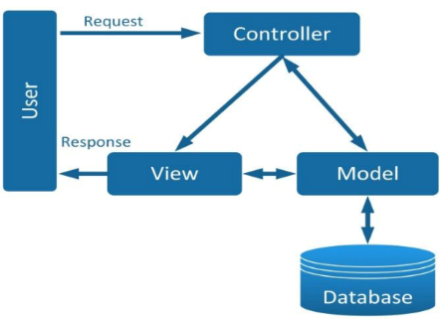
3.1 Mô hình ứng dụng
Hệ thống được xây dựng theo mô hình MVC

Slide 11

3.2 Khảo sát thực tế
Đều cung cấp đa dạng các phiếu điều tra: Dịch vụ, thương mại, vận tải, bất động sản,…
Cung cấp cho người dùng giao diện đẹp mắt dễ dàng sử dụng, các chức năng cơ bản như tìm kiếm mã số thuế, lưu thông tin và xuất file, điều tra tiến độ.

Slide 12

3.3 Mô tả chức năng
Doanh nghiệp
Quản lý
Chức năng đăng nhập và đăng xuất.
Chức năng điền thông tin.
Chức năng lưu thông tin.
Chức năng xuất thông tin.
Chức năng đăng nhập và đăng xuất.
Xuất file.
Quản lý phiếu.
Quản lý tiến độ.
Tìm kiếm.

Slide 13

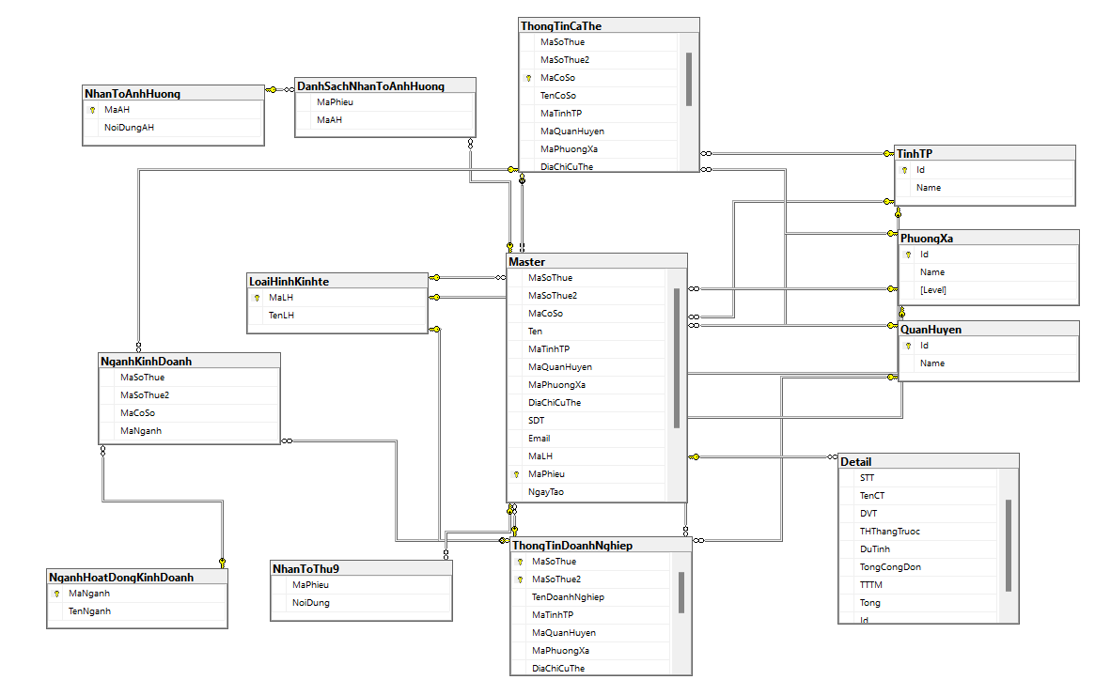
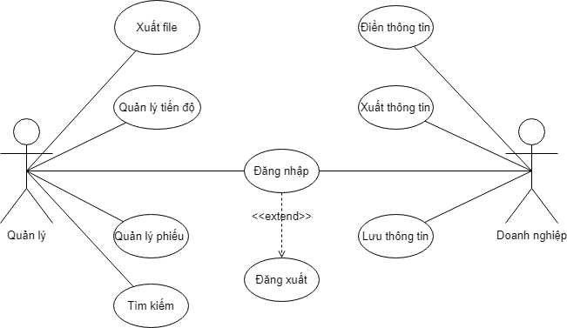
3.4 Sơ đồ hệ thống

Slide 14

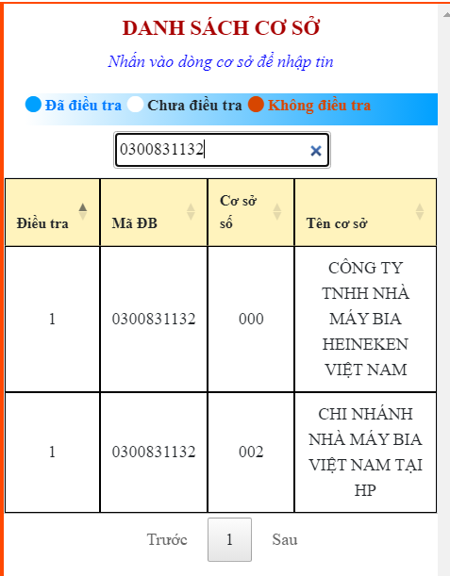
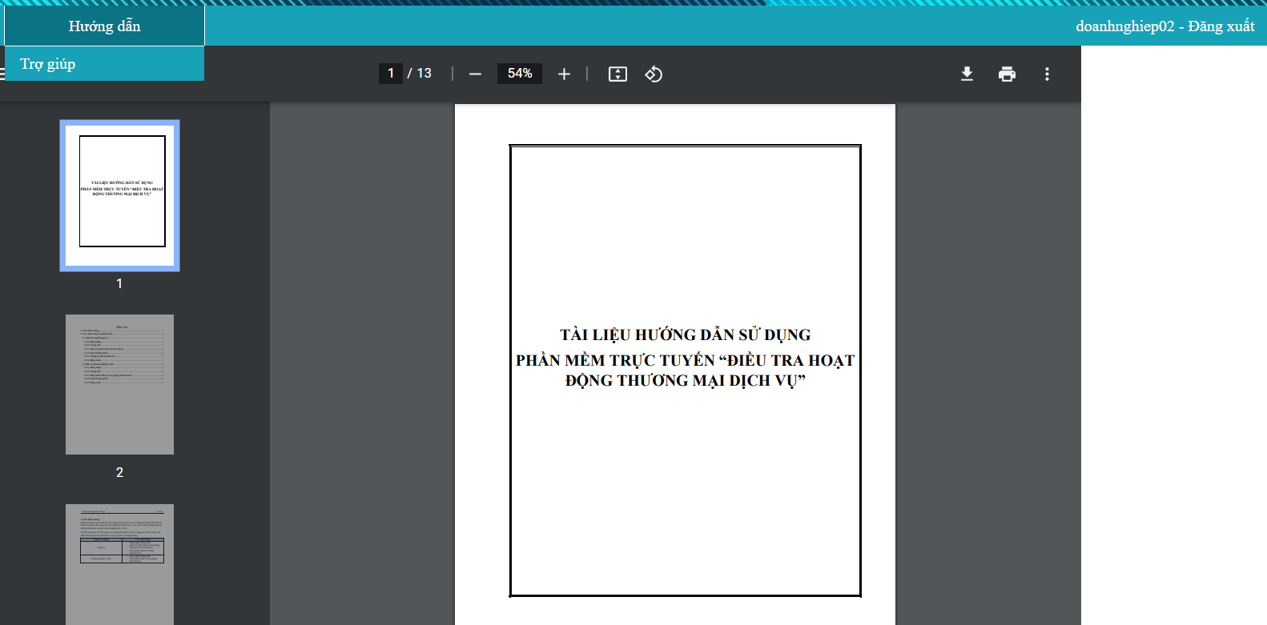
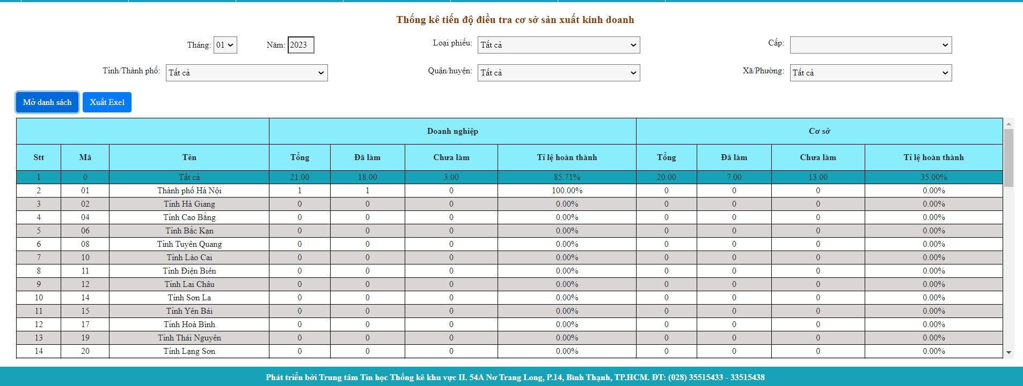
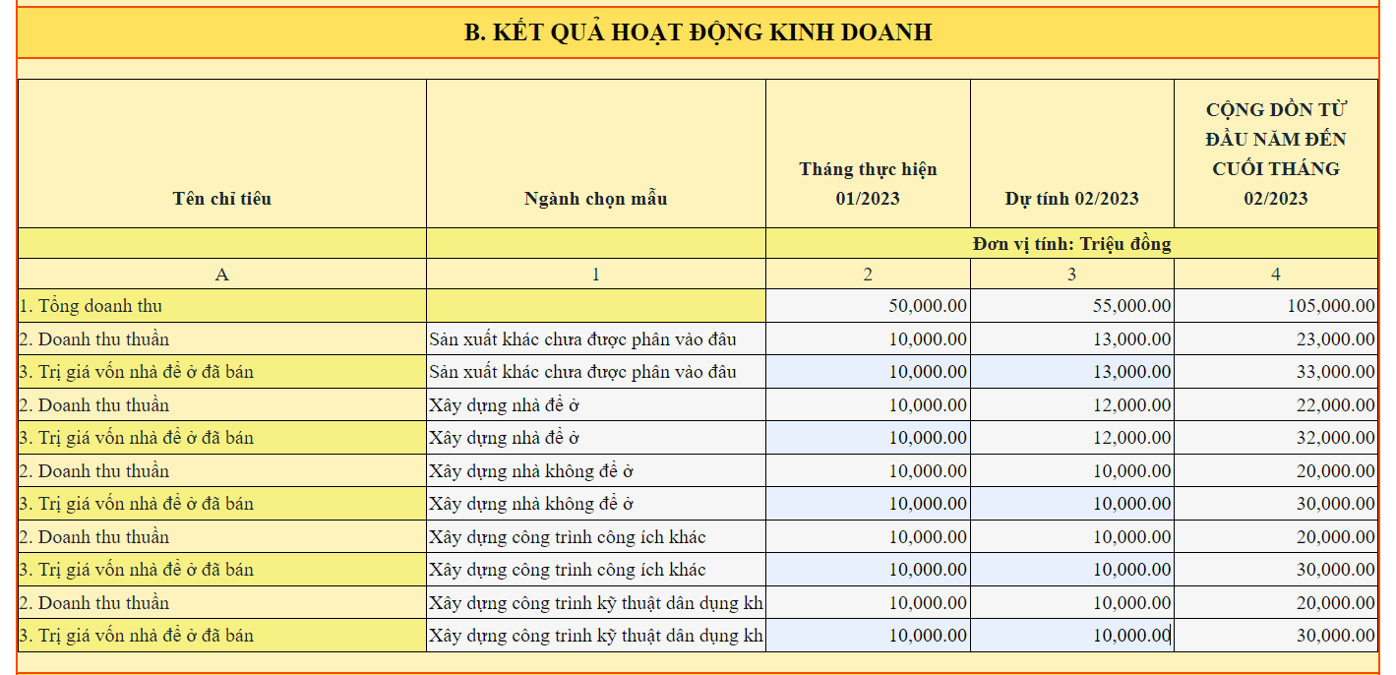
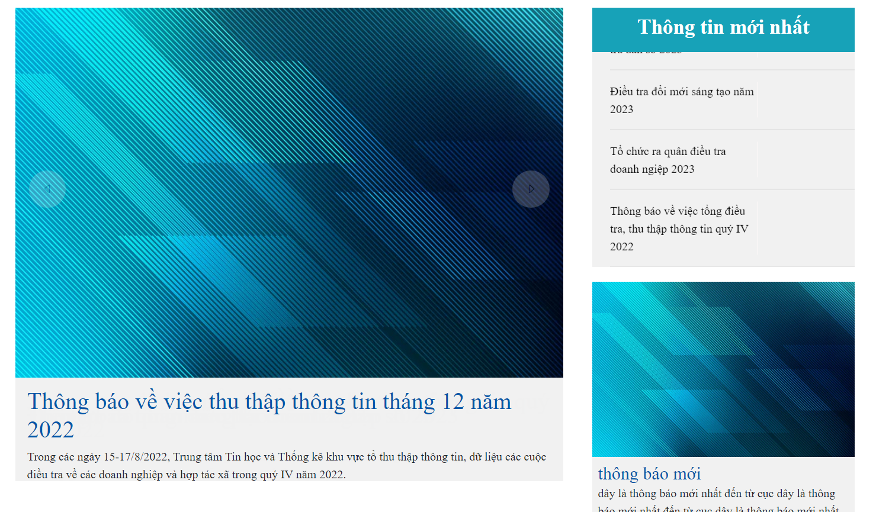
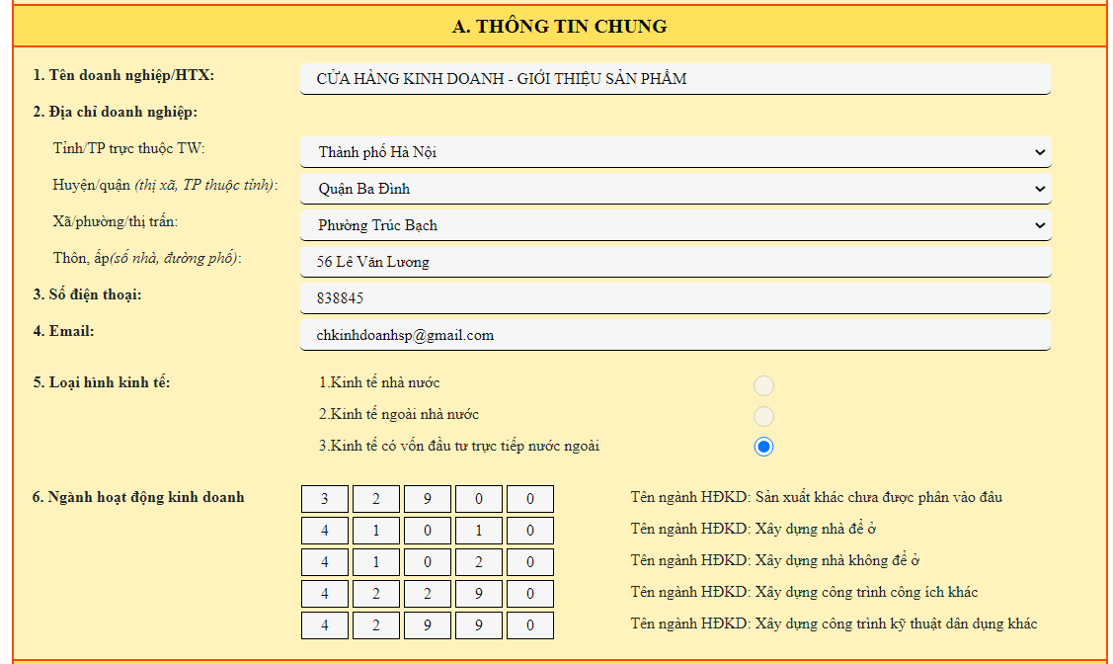
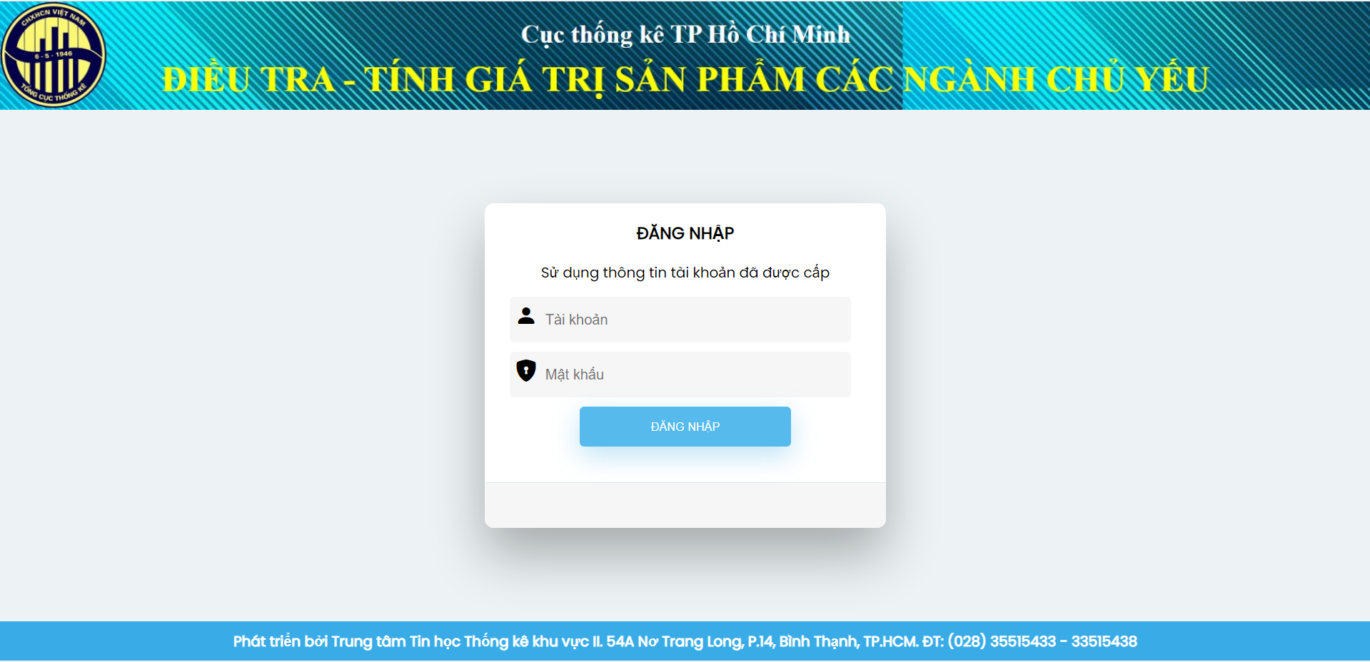
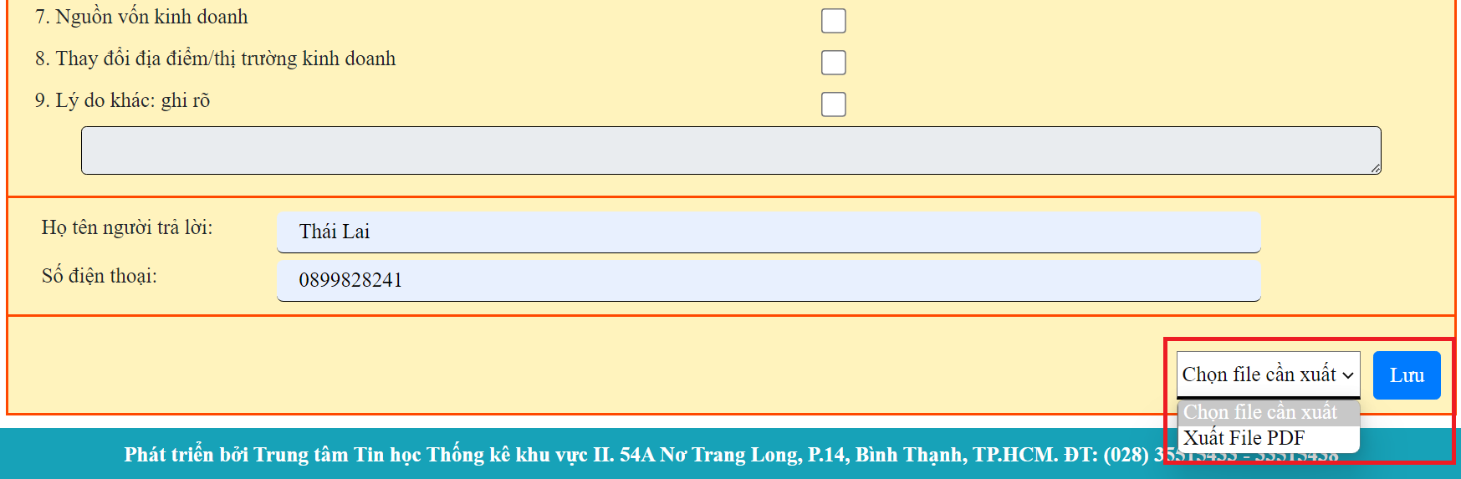
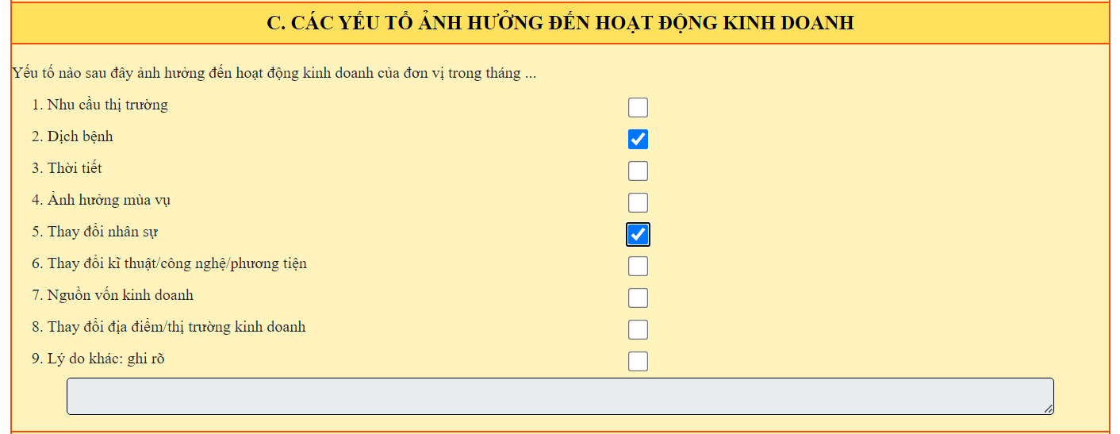
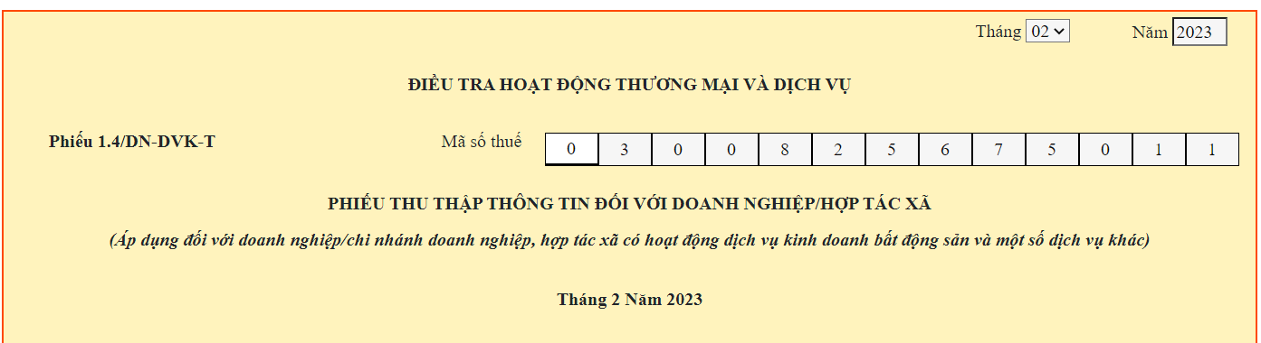
3.5 Hoàn thiện và cài đặt thử nghiệm

Slide 15
PHẦN IV
KẾT LUẬN VÀ HƯỚNG PHÁT TRIỂN

Slide 16

4.1 Kết quả đạt được
Xây dựng thành công website điều tra thương mại và dịch vụ với các yêu cầu và nghiệp vụ cơ bản của người dùng.
Đồ án hỗ trợ cho hai đối tượng sử dụng là “quản lý website” và “các cơ sở doanh nghiệp”.
Đồ án tập trung sử lí các số liệu và các nghiệp vụ của điều tra hoạt động kinh doanh, trong đó có quản lý tiến độ, điền thông tin, lưu thông tin và xuất file pdf.
Nâng cao khả năng lập trình và phân tích yêu cầu khách hàng, từ đó làm những dự án thực tế.

Slide 17
4.2 Đánh giá kết quả
Ưu điểm
Website có giao diện thân thiện và thuận tiện cho người dùng.
Hỗ trợ các chức năng phù hợp với nghiệp vụ thực tế với việc tìm kiếm, lưu xuất file và các chức năng quản lý.
Website dễ dàng sử dụng và quản lý.
An toàn và bảo mật.

Slide 18

Hạn chế
Chưa giải quyết triệt để các vấn đề phát sinh trong quá trình quản lý.
Website có độ thẩm mỹ chưa cao.
Tốc độ xử lý còn chậm.

Slide 19
4.3 Hướng phát triển
Tối ưu hoá hệ thống, tăng tốc độ xử lý.
Hoàn thiện các chức năng còn thiếu của website.
Tìm hiểu và nghiên cứu thêm các chức năng bám sát với nghiệp vụ thực tế.
Nâng cấp giao diện của trang web đẹp mắt và thân thiện hơn.
Khảo sát và thu thập ý kiển đóng góp để nâng cấp và hoàn thiện sản phẩm một cách tốt nhất.

Slide 20
TÀI LIỆU THAM KHẢO
Tiếng Việt
[1] Hồ Hoàng Triết, Căn bản thiết kế web HTML Java Script ASP, Nhà xuất bản thống kê 2002.
[2] Đậu Quang Tuấn, Tự học thiết kế web bằng Java Script, Nhà xuất bản Giao thông Vận tải. 2006.
[3] Phạm Trung Kiên, Kỹ thuật lập trình web với Ajax, Nhà xuất bản Hồng Đức. 2007
[4] Thạc Bình Cường – Vũ Thị Hậu, Giáo trình thiết kế web. Nhà xuất bản Giáo dục Việt Nam. 2011.
[5] Charles Wyke Smith, Định kiểu web với CSS, Nhà xuất bản Tri thức, 2013
Tiếng Anh
[1] Jeffrey Zeldman, Designing with Web Standards, 2003.
[2] Imar Spaanjaars, Beginning ASP.NET 4: in C# and VB, 2010.
[3] George Shepherd, Microsoft ASP.Net 4 Step by step, 15/5/2010.
[4] Jon Duckett, Design and Build Websites, 2011.
[5] Jennifer Robbins, Learning Web Design, 2012.

Slide 21
Cảm ơn quý thầy cô đã lắng nghe bài thuyết trình của em!

